Slide 1
Тестирование программных продуктов

Slide 2
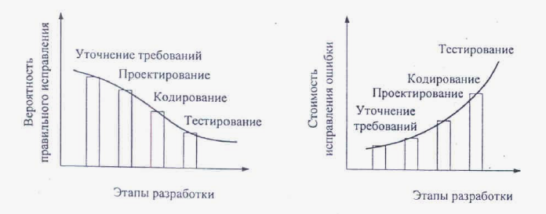
Тестирование¹ - это процесс выполнения программы, целью которого является выявление ошибок
Тестирование² – это способ отладки (проверки) программы, заключающийся в обработке последовательности различных контрольных наборов тестов, для которых известен результат.
Тестирование основывается на выполнении программы и получении результатов выполнения тестов.
Никакое тестирование не может доказать отсутствие ошибок в хоть сколько-нибудь сложном программном обеспечении

Slide 3
Процесс разработки ПО предполагает три стадии тестирования:
• автономное тестирование компонентов программного обеспечения;
• комплексное/модульное тестирование разрабатываемого программного обеспечения;
• системное или оценочное тестирование на соответствие основным критериям качества.
Для повышения качества тестирования рекомендуется соблюдать следующие основные принципы:
• предполагаемые результаты должны быть известны до тестирования;
• следует избегать тестирования программы автором;
• необходимо досконально изучать результаты каждого теста;
• необходимо проверять действия программы на неверных данных;
• необходимо проверять программу на неожиданные побочные эффекты
на неверных данных.

Slide 4
Статические методы используются при проведении инспекций при рассмотрении
спецификаций компонентов без их выполнения. Применяют на ранних стадиях разработки.
Тестирование
Статическое
Динамическое
Динамические методы используются в процессе выполнения программ.
Динамическое тестирование ориентировано на проверку корректности ПС на
множестве тестов, в целях проверки и сбора данных о возникающих ошибках.
Комплексное
Структурное
Оценочное
Функциональное
Структурное тестирование базируется на том, что известка структура тестируемого
программного обеспечения, в том числе его алгоритмы («белый/прозрачный/стеклянный ящик»). В этом случае тесты строят так, чтобы проверить правильность реализации заданной логики в коде
программы.
Функциональное тестирование основывается на том, что структура программного обеспечения не известна («черный ящик»). В этом случае тесты строят, опираясь на функциональные
спецификации. Этот подход называют также подходом, управляемым данными, так как при его
использовании тесты строят на базе различных сочетаний множества данных.

Slide 5
Статическое тестирование
Основными методами статического тестирования являются:
А) инспекции исходного текста,
Б) сквозные просмотры,
В) проверка за столом,
Г) оценки программ.
А. Инспекции исходного текста представляют собой набор процедур и приемов обнаружения ошибок при изучении текста группой специалистов.
В эту группу входят: автор программы, проектировщик, специалист по тестированию и координатор - компетентный программист, но не автор программы.
Общая процедура инспекции предполагает следующие операции:
• участникам группы заранее выдается листинг программы и спецификация на нее;
• программист рассказывает о логике работы программы и отвечает на вопросы инспекторов;
• программа анализируется по списку вопросов для выявления исторически сложившихся
общих ошибок программирования.

Slide 6
Возможный перечень вопросов:
1. Контроль обращений к данным
• Все ли переменные инициализированы?
• Не превышены ли максимальные (или реальные) размеры массивов и строк?
• Не перепутаны ли строки со столбцами при работе с матрицами?
• Присутствуют ли переменные со сходными именами?
• Используются ли файлы? Если да, то при вводе из файла проверяется ли завершение файла?
• Соответствуют ли типы записываемых и читаемых значений?
• Использованы ли нетипизированные переменные, открытые массивы, динамическая память?
Если да, то соответствуют ли типы переменных при «наложении» формата? Не выходят ли индексы за границы массивов?
2. Контроль вычислений
• Правильно ли записаны выражения (порядок следования операторов)?
• Корректно ли выполнены вычисления над неарифметическими переменными?
• Корректно ли выполнены вычисления с переменными различных типов?
• Возможно ли переполнение разрядной сетки или ситуация машинного нуля?
• Соответствуют ли вычисления заданным требованиям точности?
• Присутствуют ли сравнения переменных различных типов?
3. Контроль передачи управления
• Будут ли корректно завершены циклы?
• Будет ли завершена программа?
• Существуют ли циклы, которые не будут выполняться из-за нарушения условия входа?
4. Контроль межмодульных интерфейсов
• Соответствуют ли списки параметров и аргументов по порядку, типу, единицам измерения?
• Не изменяет ли подпрограмма аргументов, которые не должны изменяться?
• Не происходит ли нарушения области действия глобальных и локальных переменных с
одинаковыми именами?

Slide 7
Б. Сквозной просмотр, как и инспекция, представляет собой набор способов обнаружения ошибок, осуществляемых группой лиц, просматривающих текст программы.
Группа по выполнению сквозного контроля состоит из трех-пяти человек: председатель или координатор, секретарь, фиксирующий все ошибки, специалист по тестированию, программист и независимый эксперт.
Сквозной просмотр предполагает выполнение следующих процедур:
• участникам группы заранее выдают листинг программы и спецификацию на нее;
• участникам заседания предлагают несколько тестов;
• участники заседания мысленно выполняют каждый тест в соответствии с логикой
программы, при этом состояние программы (значения переменных) отслеживается на бумаге или доске;
• при необходимости программисту задают вопросы о логике проектирования и принятых допущениях.

Slide 8
В. Проверка за столом. Исторически данный метод тестирования появился первым, так как он не требует наличия группы специалистов. Это - проверка исходного текста или сквозные просмотры, выполняемые одним человеком, который читает текст программы, проверяет его на наличие возможных ошибок по специальному списку часто встречающихся ошибок и «пропускает» через программу тестовые данные.
Исходя из принципов тестирования, проверку за столом должен проводить человек, не являющийся автором программы.
Метод наименее результативен, так как проверка представляет собой полностью неупорядоченный процесс, при ней отсутствует обмен мнениями и здоровая конкуренция.

Slide 9
Г. Оценка программ (сравнение)
непосредственно не связана с тестированием, но ее применение также улучшает качество программирования.
Используют для анонимной оценки программы в терминах ее общего качества, простоты эксплуатации и ясности.
Цель метода - обеспечить сравнительно объективную оценку и самооценку программистов.

Slide 10
Структурное тестирование
Структурное тестирование называют также тестированием по «маршрутам», так как в этом случае тестовые наборы формируют путем анализа маршрутов, предусмотренных алгоритмом.
Под маршрутами при этом понимают последовательности операторов программы, которые выполняются при конкретном варианте исходных данных.
В основе структурного тестирования лежит концепция максимально полного тестирования всех маршрутов программы:
например, если алгоритм программы включает ветвление, то при одном наборе исходных данных может быть выполнена последовательность операторов, реализующая действия, которые предусматривает одна ветвь, а при втором - другая.
данные
Программа проверена полностью, если с помощью тестов удается осуществить
выполнение программы по всем возможным маршрутам передач управления.
1
условие
0
Возможно?
маршрут 1
маршрут 2

Slide 11
Функциональное тестирование
Целью функционального тестирования является обнаружение несоответствий между реальным поведением реализованных функций и ожидаемым поведением в соответствии со спецификацией и исходными требованиями.
Функциональные тесты должны охватывать все реализованные функции с учетом наиболее вероятных типов ошибок.
Функциональные тесты создаются по внешним спецификациям функций, проектной информации и по исходному коду.
Применяются на этапе комплексного тестирования и испытаний для определения полноты реализации функциональных задач и их соответствия исходным требованиям.
Тесты, создаваемые по проектной информации, связаны со структурами данных, алгоритмами, интерфейсами между отдельными компонентами и применяются для тестирования отдельных компонентов и интерфейсов между ними.
Основная цель – обеспечение полноты и согласованности реализованных функций и интерфейсов между ними.

Slide 12
Модульное и комплексное тестирование
Восходящее тестирование. Восходящий подход предполагает, что каждый модуль тестируют отдельно на соответствие имеющимся спецификациям на него, затем собирают оттестированные модули в модули более высокой степени интеграции и тестируют их.
При этом проверяют межмодульные интерфейсы, используемые для подключения модулей более низкого уровня иерархии. И так далее, пока не будет собран весь программный продукт.
Тест с
Модуль с
Тест a
Тест b
Модуль a
Модуль b
Модуль a
Модуль b

Slide 13
Такой подход обеспечивает полностью автономное тестирование, для которого просто
генерировать тестовые последовательности, которые передаются в модуль напрямую.
Недостатки подхода:
при восходящем тестировании так же, как при восходящем проектировании, серьезные ошибки в спецификациях, алгоритмах и интерфейсе могут быть обнаружены только на завершающей стадии работы над проектом.
для того, чтобы тестировать модули нижних уровней, необходимо разработать специальные тестирующие программы, которые обеспечивают вызов тестируемых модулей с необходимыми параметрами. Причем эти тестирующие программы также могут содержать ошибки.

Slide 14
Нисходящее тестирование. Нисходящее тестирование связано с нисходящим проектированием и разработкой: как только проектирование какого-либо модуля заканчивается, его кодируют и передают на тестирование.
В этом случае автономно тестируется только основной модуль. При его тестировании все вызываемые им модули заменяют модулями, которые в той или иной степени имитируют поведение вызываемых модулей.
Такие модули принято называть «заглушками». В отличие от тестирующих программ заглушки очень просты, например, они могут просто фиксировать, что им передано управление. Часто заглушки просто возвращают какие-либо фиксированные данные.
Основной
модуль
Заглушка 1
Заглушка 2
Заглушка 3

Slide 15
Основной
модуль
Заглушка 1
Модуль 2
Заглушка 3
Заглушка 21
Заглушка 22
Заглушка 23
Основной недостаток нисходящего тестирования - отсутствие автономного тестирования модулей. Поскольку модуль получает данные не непосредственно, а через вызывающий модуль, то гораздо сложнее обеспечить его «достаточное» тестирование.
Основным достоинством данного метода является ранняя проверка основных решений и качественное многократное тестирование сопряжения модулей в контексте программного обеспечения. При нисходящем тестировании есть возможность согласования с заказчиком интерфейса программного обеспечения.

Slide 16
Комбинированный подход
Чаще всего применяют комбинированный подход: модули верхних уровней тестируют нисходящим способом, а модули нижних уровней - восходящим.
Этот способ позволяет с одной стороны начать с тестирования интерфейса, с другой - обеспечивает качественное автономное тестирование модулей низших уровней.

Slide 17
Оценочное тестирование
После завершения комплексного тестирования приступают к оценочному тестированию, целью которого является тестирование программы на соответствие основным требованиям.
Эта стадия тестирования особенно важна для программных продуктов, предназначенных для продажи на рынке.
Оценочное тестирование, которое также называют «тестированием системы в целом», включает следующие виды:
• тестирование удобства использования;
• тестирование на предельных объемах;
• тестирование на предельных нагрузках;
• тестирование удобства эксплуатации;
• тестирование защиты;
• тестирование производительности;
• тестирование требований к памяти;
• тестирование конфигурации оборудования;
• тестирование совместимости;
• тестирование удобства установки;
• тестирование надежности;
• тестирование восстановления;
• тестирование удобства обслуживания;
• тестирование документации;
• тестирование ручных процессов, предполагаемых в системе.

Slide 18
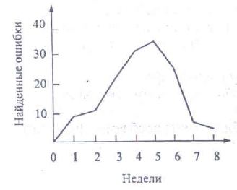
Критерии завершения тестирования и отладки
Для определения момента завершения тестирования используют системы критериев. Все критерии можно разделить на три группы:
• основанные на методологиях проектирования тестов – определенное количество тестов, полученных по методам анализа причинно-следственных связей, анализа граничных значений и предположения об ошибке, перестают выявлять ошибки;
• основанные на оценке возможного количества ошибок - возможное количество ошибок оценивают экспертно, или по специальным методикам, а затем завершают тестирование при нахождении примерно 93-95% ошибок;
• основанные на исследовании результатов тестирования - строят график зависимости количества обнаруженных ошибок от времени тестирования, если он имеет явную тенденцию к убыванию, то тестирование можно завершать (см. рисунок).

Slide 19
Часто тестирование завершают потому, что закончилось время, отведенное на выполнение данного этапа. В этом случае тестирование сворачивают, обходясь минимальным вариантом.
Минимальное тестирование предполагает:
тестирование граничных значений;
тщательную проверку руководства;
тестирование минимальных конфигураций технических средств;
тестирование возможности редактирования команд и повторения их в любой
последовательности;
тестирование устойчивости к ошибкам пользователя.
Часть ошибок при этом остаются неисправленными «отложенными» до выпуска следующей версии.

Slide 20
Организационные аспекты процесса тестирования

Slide 21
Под организацией проведения тестирования понимается:
– выделение объектов тестирования,
– проведение классификации ошибок для рассматриваемого класса тестируемых
программ,
– подготовка тестов, их выполнение и поиск разного рода ошибок и отказов в
компонентах и в системе в целом;
– служба проведения и управление процессом тестирования.
Объекты тестирования
Объектами тестирования могут быть компоненты, группы компонентов, подсистема и система. Для каждого из них формируется стратегия проведения тестирования.
Если объект тестирования относится к белому или черному «ящикам», состав компонентов которого неизвестный, то тестирование проводится посредством ввода в него входных тестовых данных для получения выходных данных.
Стратегическая цель тестирования состоит в том, чтобы убедиться, что каждый рассматриваемый входной набор данных соответствует ожидаемым выходным данным. При таком подходе к тестированию не требуется знания внутренней структуры и логики объекта тестирования.

Slide 22
Классификация ошибок
Международный стандарт ANSI/IEEE–729–83 предлагает следующую классификацию ошибок:
Ошибка (error) – состояние программы, при котором выдаются неправильные результаты, причиной которых являются изъяны (flaw) в операторах программы или в технологическом процессе ее разработки, что приводит к неправильной интерпретации исходной информации, а следовательно и к неверному решению.
Дефект (fault) в программе является следствием ошибок разработчика на любом из этапов разработки и может содержаться в исходных или проектных спецификациях, текстах кодов программ, эксплуатационной документация и т.п. Дефект обнаруживается в процессе выполнения программы.
Отказ (failure)– это отклонение программы от функционирования или невозможность программы выполнять функции, определенные требованиями и ограничениями и рассматривается как событие, способствующее переходу программы в неработоспособное состояние из–за ошибок, скрытых в ней дефектов или сбоев в среде функционирования.

Slide 23
Отказ может быть результатом следующих причин:
– ошибочная спецификация или пропущенное требование, т.е. спецификация точно не отражает того, что предполагал пользователь;
– спецификация может содержать требование, которое невозможно выполнить на данной аппаратуре и программном обеспечении;
– проект программы может содержать ошибки (например, база данных спроектирована без защиты от несанкционированного доступа пользователя, а требуется защита);
– программа может быть неправильной, т.е. она выполняет несвойственный алгоритм или он сделан не полностью.
Таким образом, отказы как правило, являются результатами одной или более ошибок в программе, а также наличия разного рода дефектов.

Slide 24
Ошибки на этапах ЖЦ тестирования. Приведенные типы ошибок распределяются по этапам ЖЦ и им соответствуют такие источники их возникновения:
– непреднамеренное отклонение разработчиков от рабочих стандартов или планов
реализации;
– спецификации функциональных и интерфейсных требований выполнены без соблюдения стандартов разработки и т.п., что приводит к нарушению функционирования программ;
– организация процесса разработки несовершенна или недостаточное управление
руководителем проекта ресурсами (человеческими, техническими, программными и т.д.) и вопросами тестирования и интеграции элементов проекта.

Slide 25
Ошибки, возникающие на разных этапах ЖЦ ПС (ISO/IEC 12207)
Этап разработки требований. При определении исходной концепции системы и
определении исходных требований заказчика к системе возникают ошибки аналитиков при спецификации верхнего уровня системы и построении концептуальной модели предметной области.
Характерными ошибками этого этапа являются:
– неадекватность описания спецификациями требований конечных пользователей;
– некорректность спецификации взаимодействия ПО со средой функционирования или с пользователями;
– несоответствие требований заказчика к отдельным и общим свойствам ПО;
– некорректность описания функциональных характеристик;
– необеспеченность инструментальными средствами поддержки всех аспектов реализации требований заказчика и др.
Этап проектирования. Ошибки при проектировании компонентов могут возникать при описании алгоритмов, логики управления, структур данных, интерфейсов, логики моделирования потоков данных, форматов ввода–вывода и др. В основе этих ошибок лежат дефекты спецификаций аналитиков и ошибок проектировщиков.
К ним относятся ошибки, связанные с:
– определением интерфейса пользователя со средой;
– описанием функций (неадекватность целей и задач компонентов, которые обнаруживаются при проверке комплекса компонентов);
– определением процесса обработки информации и взаимодействия между процессами (результат некорректного определения взаимосвязей компонентов и процессов);
– некорректным заданием данных и их структур при описании отдельных компонентов и ПС в целом;
– некорректным описанием алгоритмов модулей;
– определением условий возникновения возможных ошибок в программе;
– нарушением принятых для проекта стандартов и технологий.

Slide 26
Этап кодирования. На данном этапе возникают ошибки, которые являются результатом
дефектов проектирования, ошибок программистов и менеджеров процесса разработки и отладки. Причиной ошибок являются:
– бесконтрольность в допустимости значений входных параметров, индексов массивов, параметров циклов, выходных результатов, деления на 0 и др.;
– неправильная обработка нерегулярных ситуаций при анализе кодов возврата от вызываемых подпрограмм, функций и др.;
– нарушение стандартов кодирования (плохие комментарии, нерациональное выделение модулей и компонент и др.);
– использование одного имени для обозначения разных объектов или разных имен для обозначения одного объекта, плохая мнемоника имен;
– несогласованное внесение изменений в программу разными разработчиками и др.
Этап тестирования. На этом этапе ошибки допускаются тестировщиками, а также программистами при выполнении технологии сборки и тестирования, выбора тестовых наборов и сценариев тестирования и др.
Отказы в программном обеспечении, вызванные такого рода ошибками, должны выявляться, устраняться и не отражаться на статистике ошибок компонент и программного обеспечения в целом.
Этап сопровождения. На этапе сопровождения причиной ошибок являются недоработки и дефекты эксплуатационной документации, малые показатели модифицируемости и удобочитаемости, а также некомпетентность лиц, ответственных за сопровождение и/или усовершенствование ПО.
В зависимости от сущности вносимых изменений на этом этапе могут возникать практически любые ошибки, аналогичные ранее перечисленным ошибкам на предыдущих этапах.

Slide 27
Классы ошибок
логические и
функциональные
вычислений и
времени выполнения
ввода–вывода и
манипулирования данными
интерфейсов
объема данных
Логические ошибки являются причиной нарушения логики алгоритма, внутренней несогласованности переменных и операторов, а также правил программирования.
Функциональные ошибки являются следствием неправильно определенных функций, нарушения порядка их применения или отсутствия полноты их реализации и т.д.
Ошибки вычислений возникают по причине неточности исходных данных и реализованных формул, погрешностей методов, неправильного применения операций вычислений или операндов.
Ошибки времени выполнения связаны с не обеспечением требуемой скорости обработки запросов или времени восстановления программы.

Slide 28
Ошибки ввода–вывода и манипулирования данными являются следствием некачественной подготовки данных для выполнения программы, сбоев при занесении их в базах данных или при выборке из нее.
Ошибки интерфейса относятся к ошибкам взаимосвязи отдельных элементов друг с другом, что проявляется при передаче данных между ними, а также при взаимодействии со средой функционирования.
Ошибки объема относятся к данным и являются следствием того, что реализованные
методы доступа и размеры баз данных не удовлетворяют объемам информации системы или интенсивности ее обработки.

Slide 29
Работа над ошибками
Связь ошибки с отказом. Наличие ошибки в программе, как правило, приводит к
отказу ПО при его функционировании.
Для анализа причинно–следственных связей "ошибка–отказ" применяют следующие действия:
– идентификация изъянов в технологиях проектирования и программирования;
– взаимосвязь изъянов процесса проектирования и допускаемых человеком ошибок;
– классификация отказов, изъянов и возможных ошибок, а также дефектов на каждом этапе разработки;
– сопоставление ошибок человека, допускаемых на определенном этапе разработки, и дефектов в объекте, как следствий ошибок спецификации проекта, моделей программ и т.д.);
– проверка и защита от ошибок на всех этапах ЖЦ, а также обнаружение дефектов
на каждом этапе разработки;
– сопоставление дефектов и отказов в ПО для разработки системы взаимосвязей и
методики локализации, сбора и анализа информации об отказах и дефектах;
– разработка подходов к документированию процессов и испытания ПО.
Конечная цель причинно–следственных связей "ошибка–отказ" заключается:
в определении методов и средств тестирования и обнаружения ошибок определенных классов, а также критериев завершения тестирования;
в определении путей совершенствования организации процесса разработки, тестирования и сопровождения ПО.

Slide 30
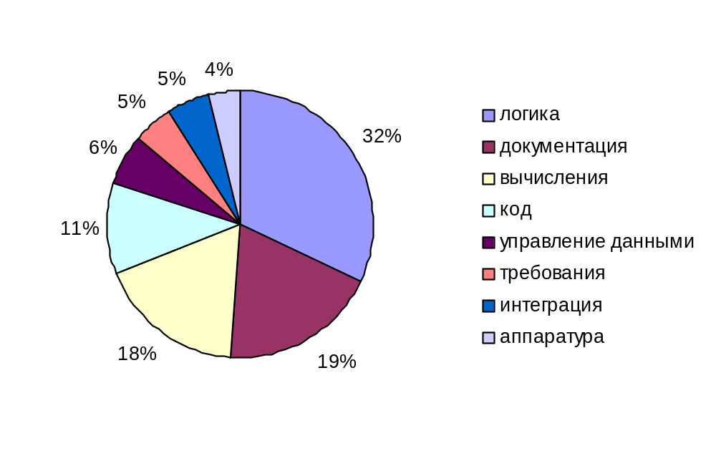
Статистика источников возникновения ошибок (по данным Hewlett Packard)

